Slide 1
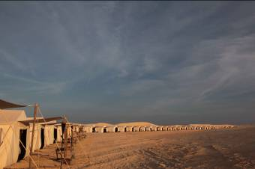
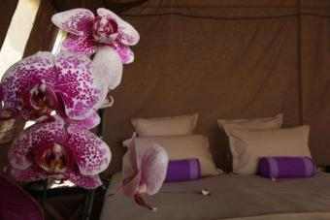
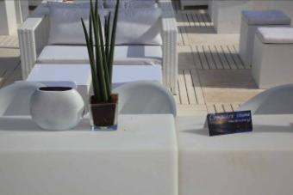
Tous unis pour vous accueillir

Slide 2
Prestations aériennes

Slide 3
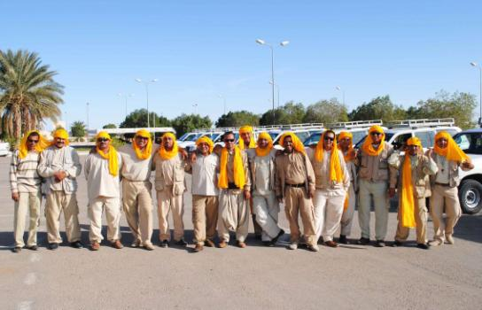
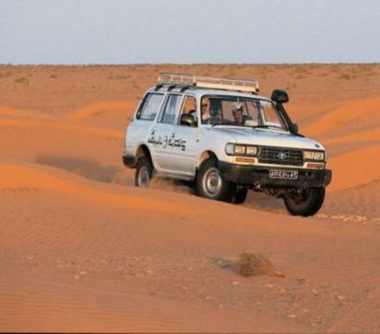
Accueil 250 participants à l’aéroport de Tozeur et transfert en direction
De l’hotel Palm Beach 5*

Slide 4
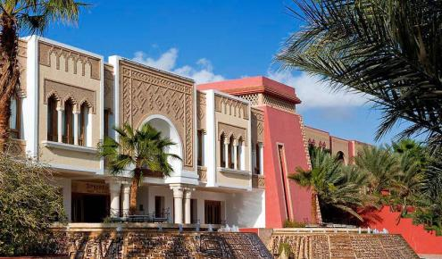
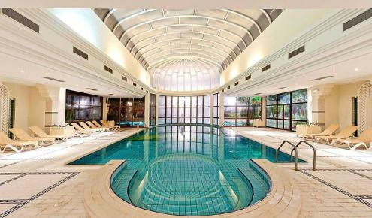
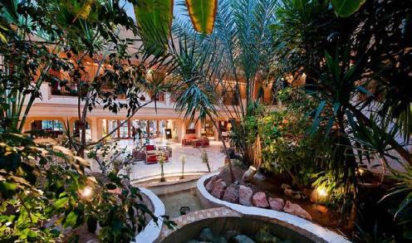
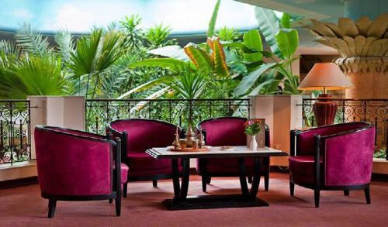
Hôtel Palm Beach Palace 5*

Slide 5
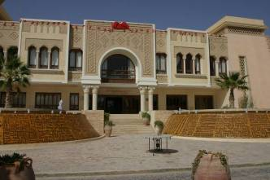
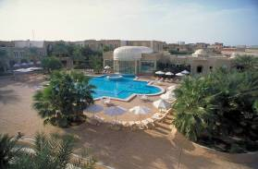
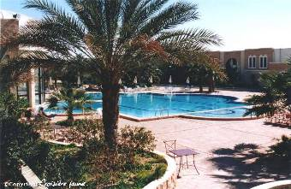
L’Hôtel Palm Beach Palace Tozeur 5*
Un dépaysement total, un décor de rêve digne des Mille et Une Nuits et la légendaire hospitalité tunisienne donnent au temps qui passe, ici, une autre signification. Situé aux portes du désert, dominant l'oasis de Tozeur et proche du vieux village, ce luxueux palace offre une voix royale pour la découverte du Grand Sud Tunisien.
Dominant la magnifique palmeraie de Tozeur, le Palm Beach palace Tozeur, à 5 minutes du vieux village et à 10 minutes de l'aéroport international, vous ouvre les portes du Sud Tunisien avec son désert et ses superbes Oasis.

Slide 6
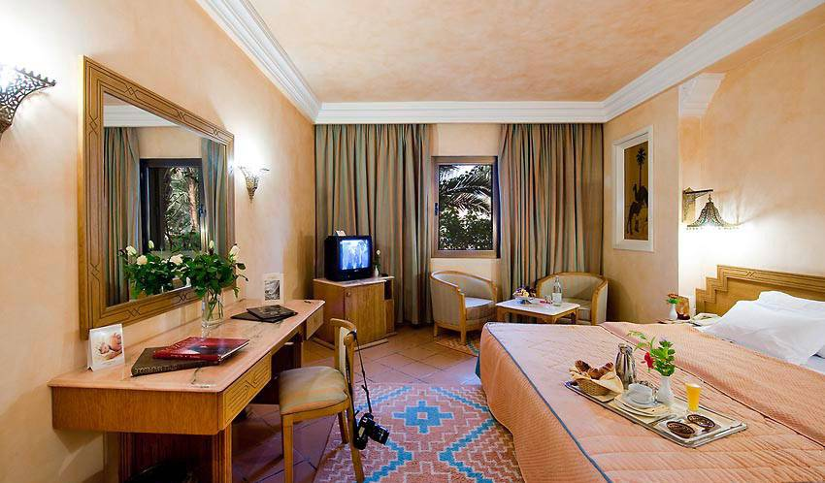
Hôtel Palm Beach Palace 5*

Slide 7
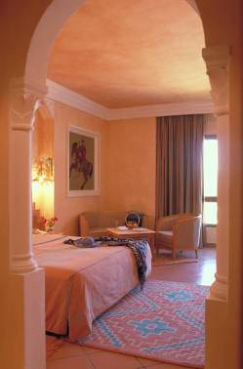
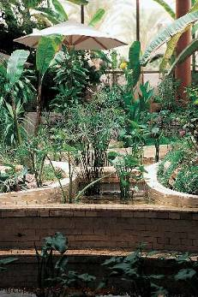
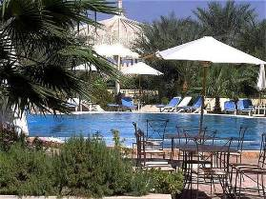
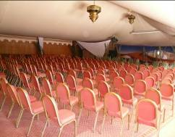
L’Hôtel Palm Beach Palace Tozeur 5*
Confortables, raffinées et climatisées, les chambres de ce palace sont toutes équipées de mini bar, radio, télévision par satellite, coin salon et salle de bain complète avec sèche-cheveux et toilettes séparées.
L'hôtel dispose de 3 restaurants :
" Le Chott " : restaurant table d'hôte offrant un grand choix de plats internationaux et de spécialités tunisiennes,
" El Djerid " : restaurant gastronomique à la carte, cuisine local et méditérranéenne
" Le Chems " : barbecue au bord de la piscine, grillade et Pizza.
Les bars :
" Le Maya ", piano bar, avec animation
" Le Zezoua ", café maure avec vue panoramique sur l'oasis de Tozeur,

Slide 8
Piscine du Palm Beach Tozeur 5*

Slide 9
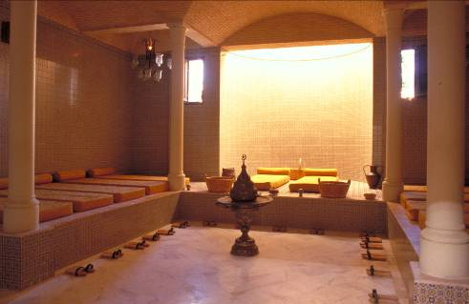
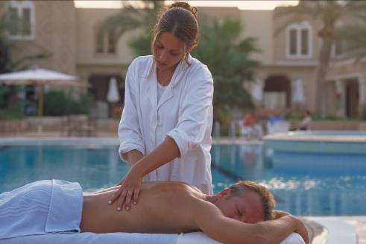
Hôtel Palm Beach Palace Tozeur 5*
Forfait bien-être (Hammam, gommage, sauna, jacuzzi, massage de 30mn) - Hôtel Palm Beach Palace Tozeur 5*
Tarif valable pour un minimum de 15 participants

Slide 10
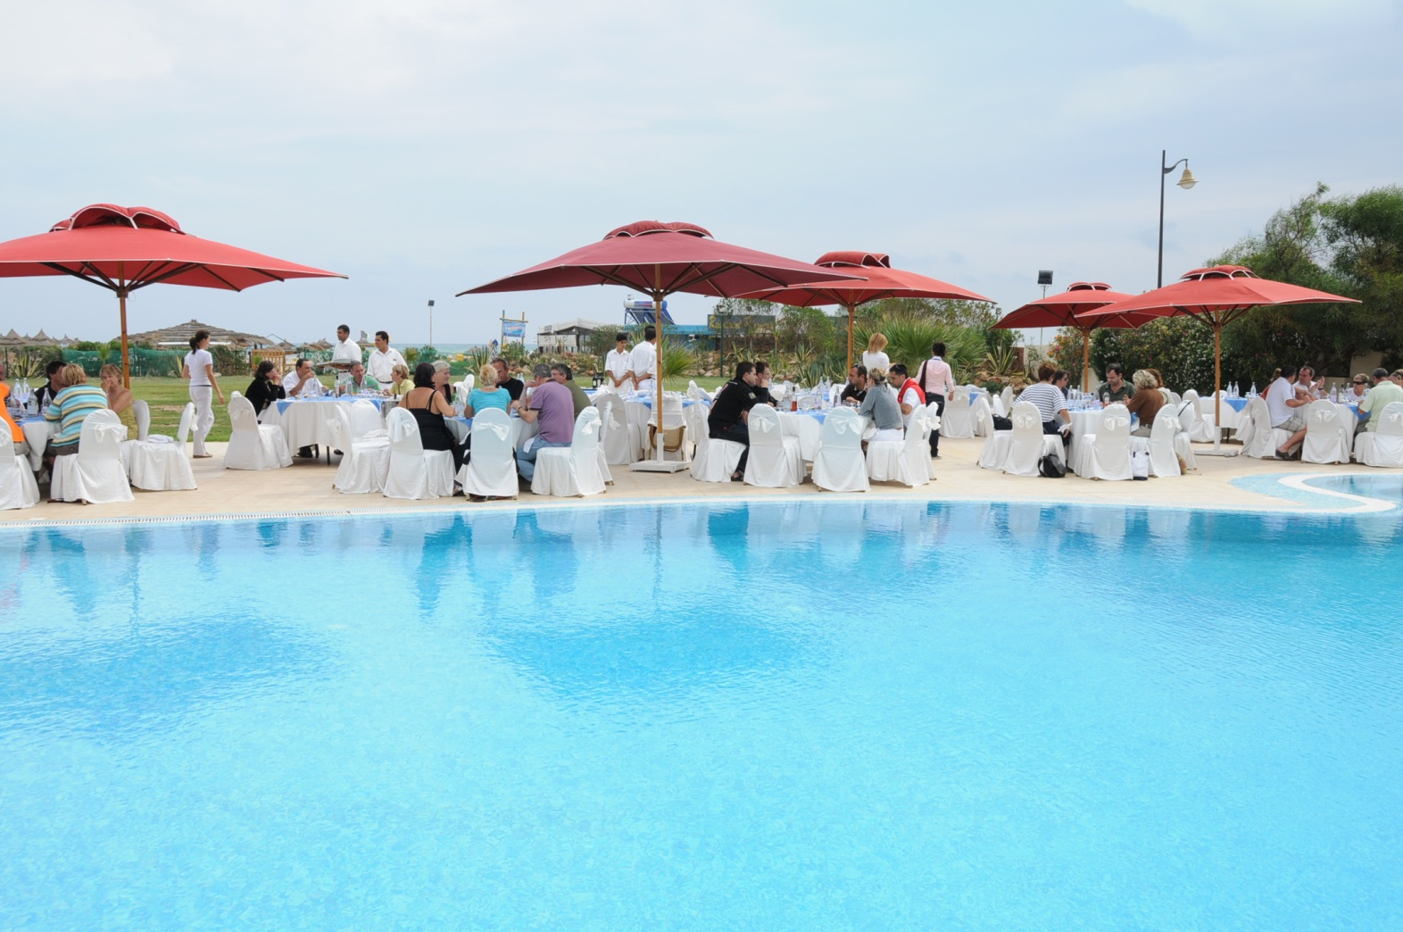
Déjeuner & Diner Palm Beach

Slide 11
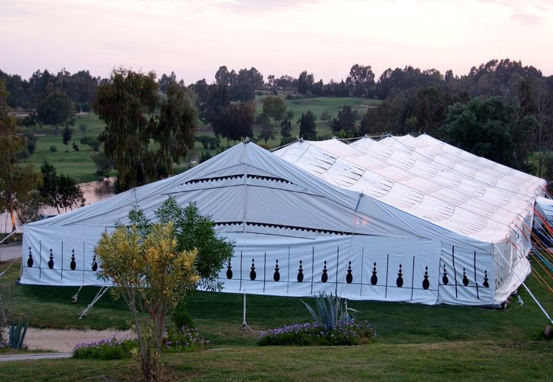
Mise à disposition d’une tente Caïdale à l’hotel Palm Beach Tozeur

Slide 12
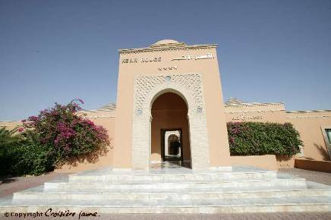
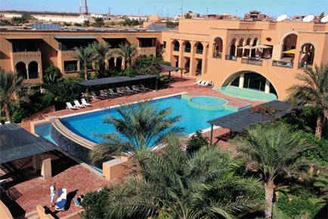
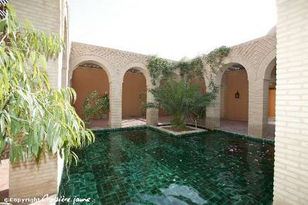
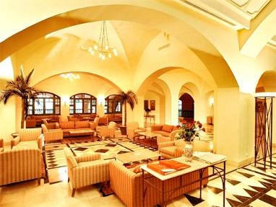
Hôtel Ksar Rouge

Slide 13
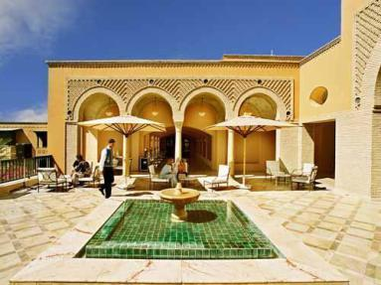
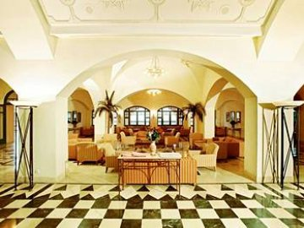
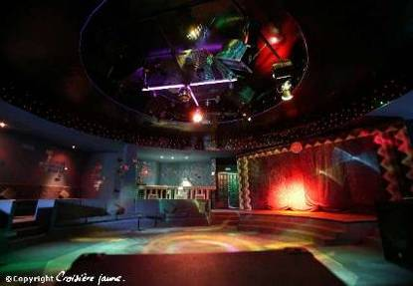
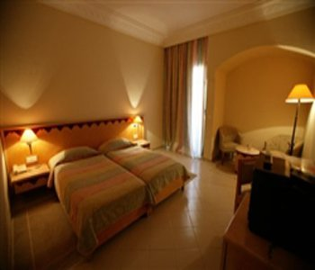
Hôtel Ksar Rouge

Slide 14
Hôtel Ksar Rouge
L'hôtel Ksar Rouge est situé en hauteur dans la zone hôtelière dominant l'oasis de Tozeur,
à 3 km du centre ville et à 10 minutes de l'aéroport.
Aux portes du Sahara tunisien, près d'une luxuriante palmeraie, le Ksar Rouge est un
hôtel de charme, surplombant le grand lac salé Chott El Jerid.
Son architecture allie tradition locale, confort moderne et décoration raffinée dans un style andalous.
Le Ksar Rouge met à votre disposition un restaurant principal proposant des repas sous forme de buffet ou servis à table. De plus, vous pourrez profiter du snack donnant sur la piscine et vous proposant des spécialités tunisiennes.
L'hôtel met à votre service un bar et un café maure pour tous vos moments de détente.
L'hôtel met à votre disposition 2 piscines dont 1 couverte extérieure avec une petite cascade. L'hôtel vous propose une programme d'activités variées : initiation collective au tir à l'arc et au tennis, gymnastique terrestre et aquatique, jogging, water polo, ping pong, fléchettes, tournois de pétanque, jeux de société…

Slide 15
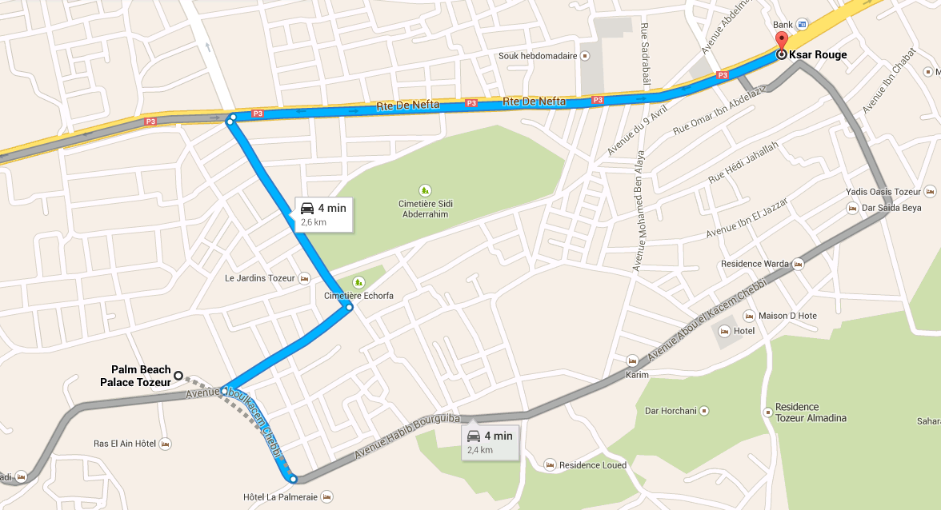
Distance entre les deux Hôtels

Slide 16
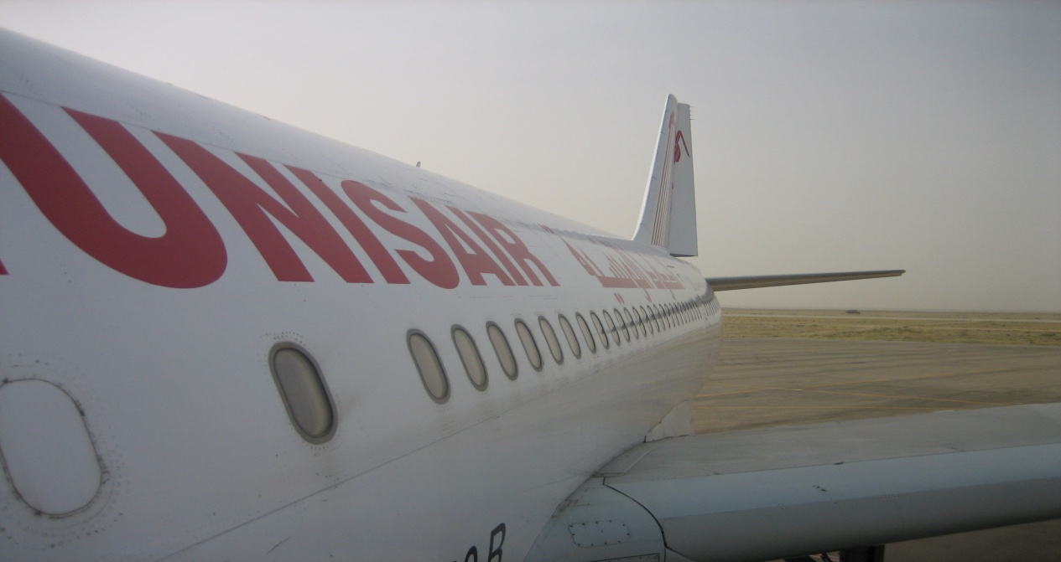
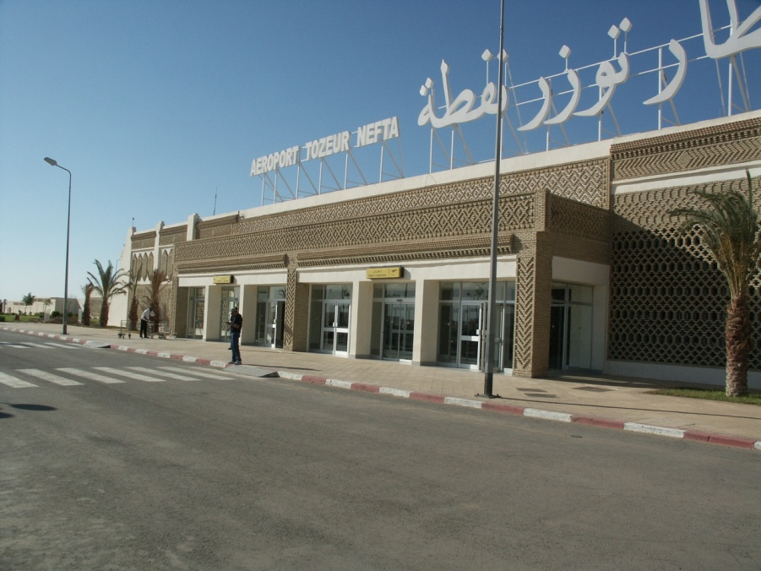
Arrivé à Tozeur du reste du groupe

Slide 17
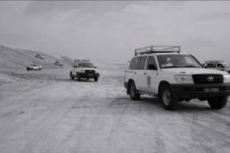
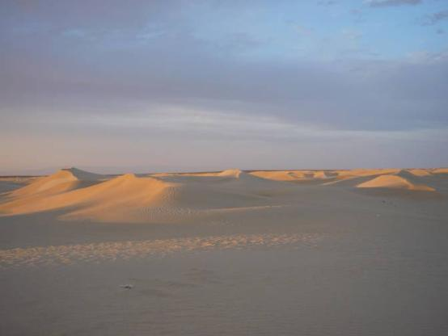
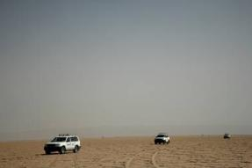
Départ des 250 participants en direction de leur campement dans le Grand Erg Oriental en 4x4

Slide 18
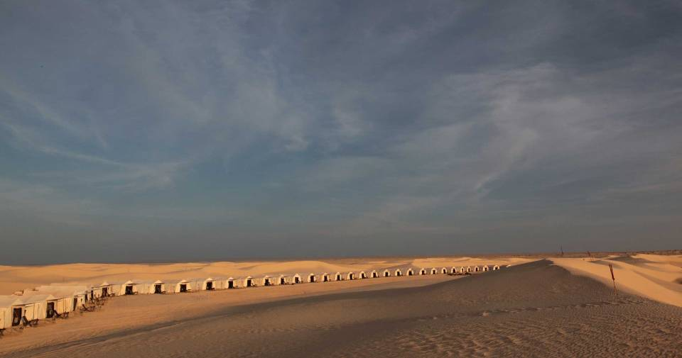
Arrivé au Campement éphémère monté spécialement pour vous dans le Grand Erg Oriental

Slide 19
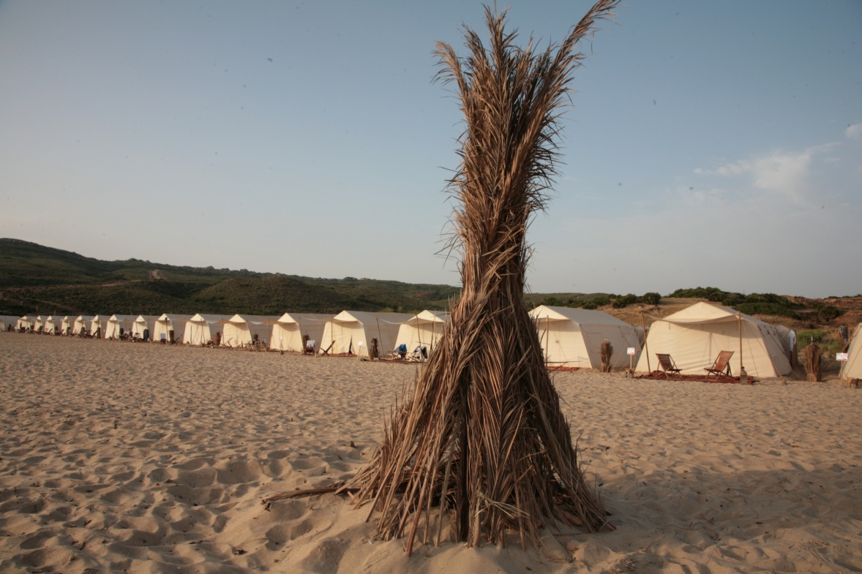
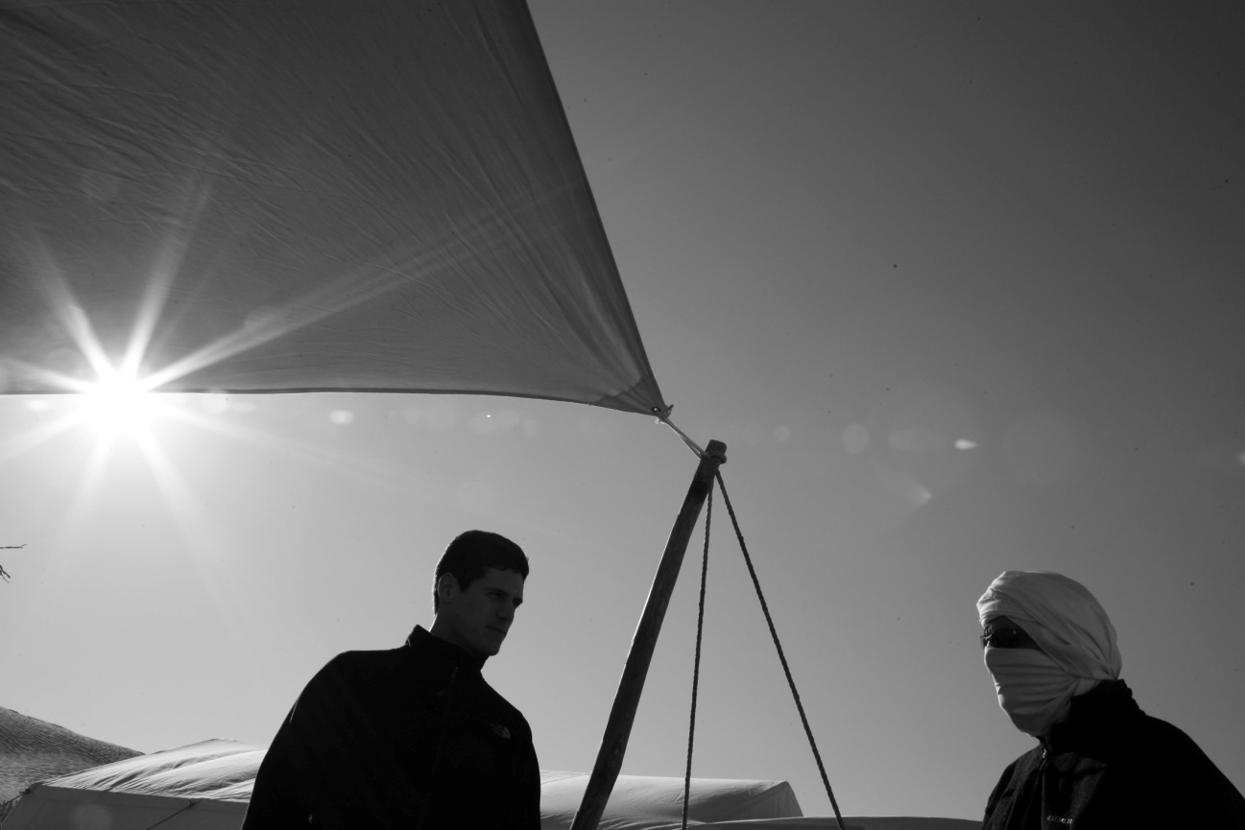

Slide 20
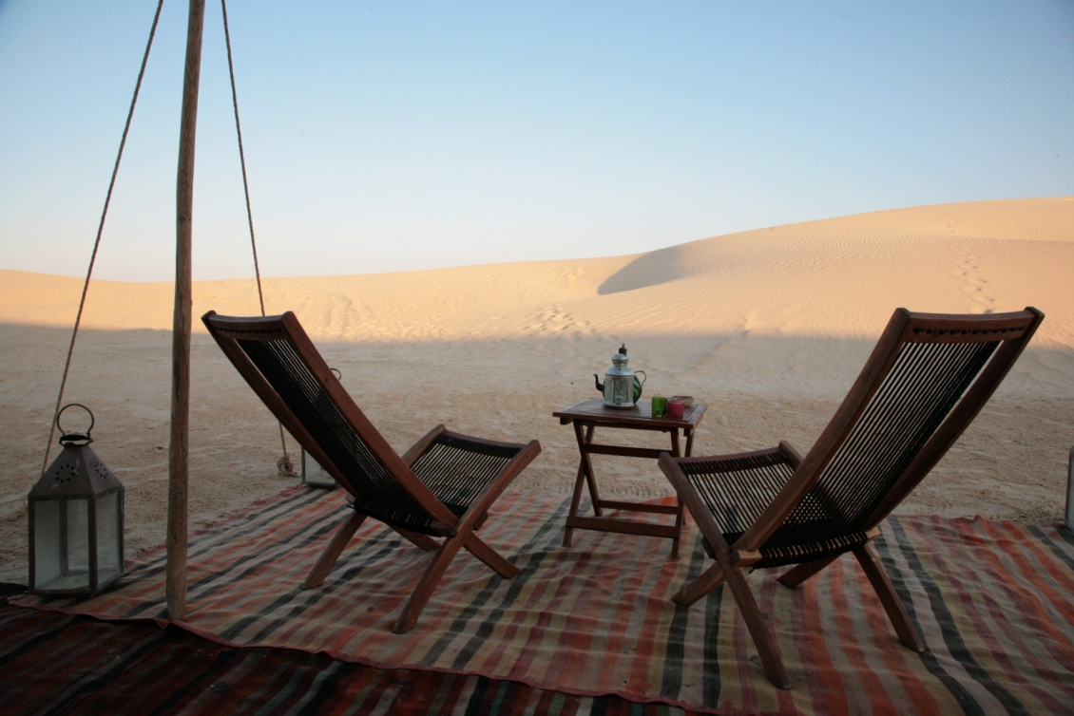
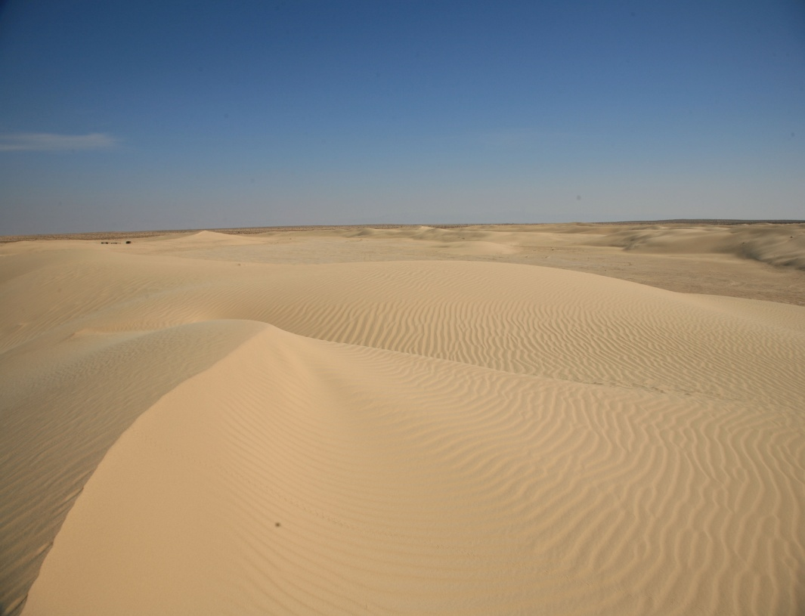

Slide 21
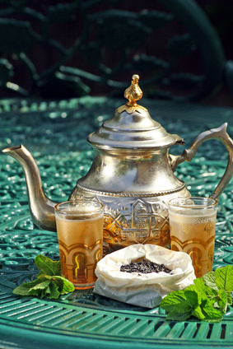
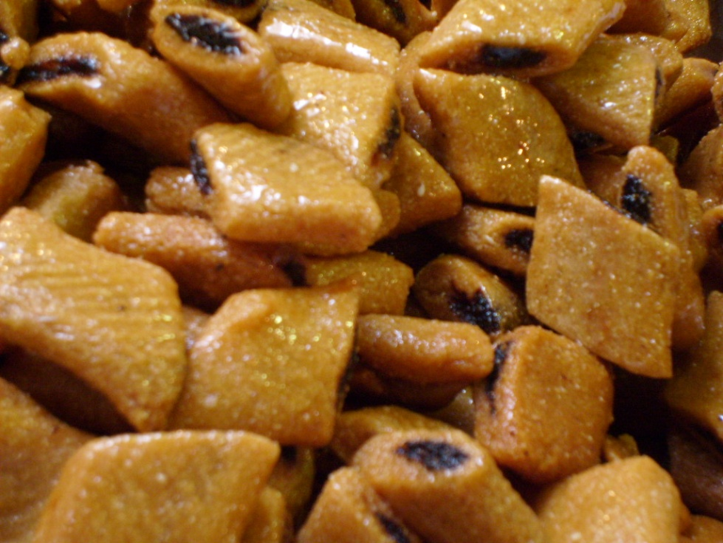
Arrivée sur le Campement et service d’un thé à la menthe de bienvenue ainsi que jus de fruit et pâtisseries Tunisiennes.

Slide 22
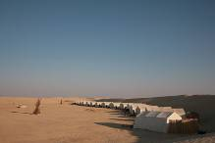
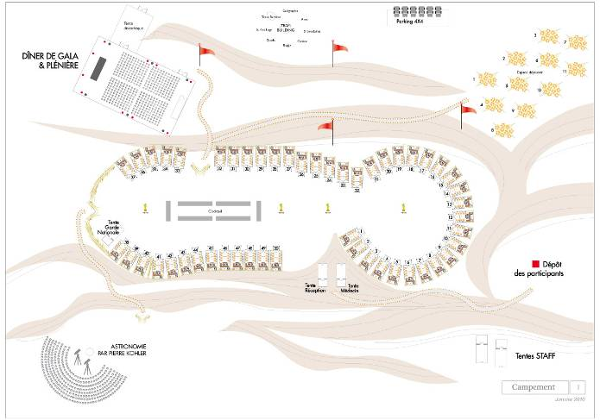
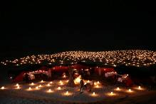
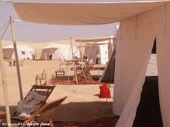
Un campement éphémère sur-mesure – ex de plan

Slide 23
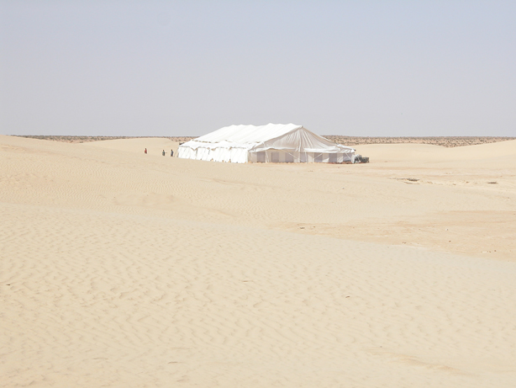
Sous commission sous tente Caïdale

Slide 24
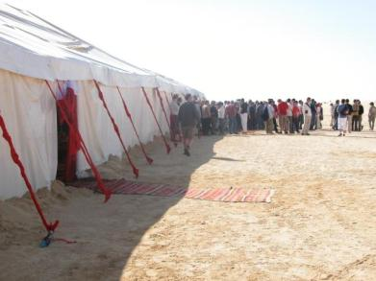
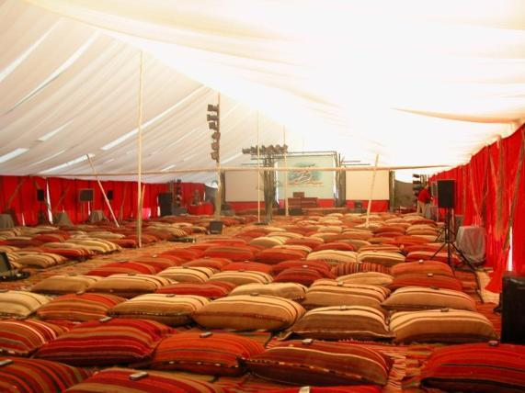
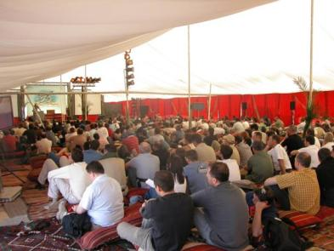
Ex de mise en place Plénière sous tente dans le désert

Slide 25
Ex de mise en place Plénière sous tente dans le désert

Slide 26
Plan tente Caidale

Slide 27
Diner & Déjeuner sous tente Caidale

Slide 29
Nuit sous tentes Lodge base 6

Slide 30
Plan tentes Lodge base 6

Slide 31
Nuit sous tentes berbères base 6

Slide 33
Plan tentes berbères base 6

Slide 34
Soirée discothèque sous les étoiles

Slide 35
Soirée discothèque sous les étoiles

Slide 36
Espace Sahara Lounge vue de jour ( en option)

Slide 37
Sahara Lounge vue de nuit (en option)
http://www.croisierejaune.com/video/32_Ephemere_Sahara_Lounge.html

Slide 39
Petit déjeuner berbère sur le campement

Slide 40
Déjeuner Création sous forme de buffet sous tente Caïdale

Slide 41
Mise en lumière 5000 bougies soirée berbère

Slide 42
Mise en lumière soirée Berbères à ciel ouvert

Slide 43
Dîner berbère mille et un feux
À ciel ouvert

Slide 44
Dîner berbère mille et un feux
Disposition tables rondes

Slide 45
Activités Sahariennes

Slide 46
Ex de plan de Campement Village Activité

Slide 47
Initiation au Yoga
Initiation à la danse au ventre
Initiation au Taï Shi

Slide 48
Méharée dans le désert

Slide 49
Calligraphie arabe

Slide 50
Initiation à la fabrication du pain dans le sable
Initiation au henné

Slide 51
Trek dans le désert

Slide 52
Option Soirée Conférence observation des étoiles
avec l’astronome Pierre Kohler

Slide 53
Option Intervention Pierre Kohler
Intervention de Pierre Kohler
Astrophysicien mondialement connu qui vous initiera
à l’observation du ciel étoilé
Après avoir jeté un coup d‘oeil aux taches qui parsèment souvent la surface du soleil, vous verrez s'allumer progressivement ces diamants cosmiques
scintillants que sont les étoiles.
C'est dans la nuit totale que nous vous convierons à suivre le chemin illuminé par des torches vous guidant en haut des dunes où vous serez accueillis par le Scientifique Pierre Kohler.
Vous prendrez place sur des chaises basses et c'est dans une obscurité totale ou presque, que Pierre Kohler vous invitera à plonger dans le ciel.
Il vous fera découvrir alors, avec passion, les bases théoriques de l'astronomie « qu'est-ce qu'une étoile ? Un astéroïde ? » et…
Il vous proposera d'observer des constellations, des planètes, …
Et c'est ainsi que chacun de vous, dans le plus grand et profond silence se laissera transporter en apesanteur comme l'astronome
que vous serez ce soir là…
Si, par chance, une étoile filante strie le ciel à ce moment là, vous n'aurez plus qu'à faire un vœu. Sans doute celui de revenir…

Slide 54
Création d’un café maure

Slide 55
Feu de camps pour le Diner Blanc

Slide 56
Diner Blanc sous tente Caidale

Slide 57
Transfert vers l’aéroport de Tozeur pour le départ vers
Paris
Marseille
Nantes
Bordeaux

Slide 58
Prestations Optionnelles

Slide 59
Montage de tente berbère

Slide 60
Mobylette du désert
Course à dos d’ane

Slide 61
Quad dans les dunes
La Tunisie Nouvelle

Slide 62
Quad-Surf des dunes

Slide 63
Vous vous jetterez du haut d’une dune de sables avec un kitsurf

Slide 64
Parcours du combattant

Slide 65
Golf du désert

Slide 66
Initiation à la luge et au surf dans les dunes

Slide 67
Espace Sahara Lounge vue de jour

Slide 68
Sahara Lounge vue de nuit
http://www.croisierejaune.com/video/32_Ephemere_Sahara_Lounge.html

Slide 70
Lancement de 500 montgolfières

Slide 71
Feu d’artifice

Slide 72
Illumination en lettre de feu au nom de la société

Slide 73
Projet : Plantation de palmiers

Slide 74
* Concept *
Enjeu environnemental: participer à la plantation de palmiers pour contrer le manque de diversité d’espèces (certaines sont en voie de disparition)
Enjeu humanitaire: venir en aide à des familles nécessitant un soutien concret en participant à la plantation de palmiers pour que la terre ainsi cultivée leur appartienne et leur permette autonomie et productivité
Mise en place du projet:
Recherches de familles nécessitant une aide concrète
Achat de palmiers et matériel
Préparation des terrains sélectionnés, plantation de palmiers de diverses sortes, construction et mise à niveau de systèmes d’irrigation…
Un projet qui permet aux participants de découvrir la phoeniciculture, avec des enjeux écologiques et humanitaires

Slide 75
Découvrir la phoeniciculture

Slide 76
Contact
Laura est à votre disposition au
01 49 650 650
Laura@croisierejaune.com
www.croisierejaune.com

